Slide 1
Watch the following pictures and write 10 sentences of each using
TERE is,
THERE are,
THERE isn´t,
THERE aren´t
Save the file and attach it back

Slide 2
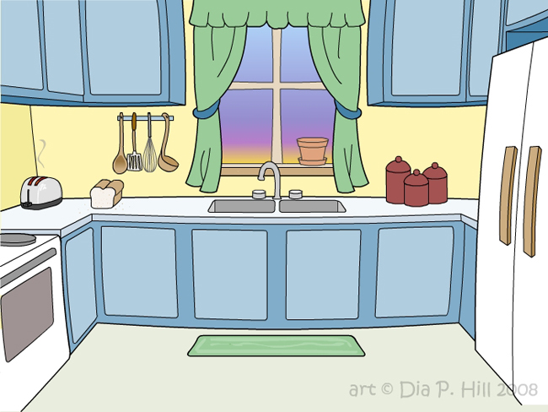

Slide 3
Affirmative Sentences
1.-
2.-
3.-
4.-
5.-
Write 10 sentences about the
previous picture…
Negative Sentences
1.-
2.-
3.-
4.-
5.-

Slide 4
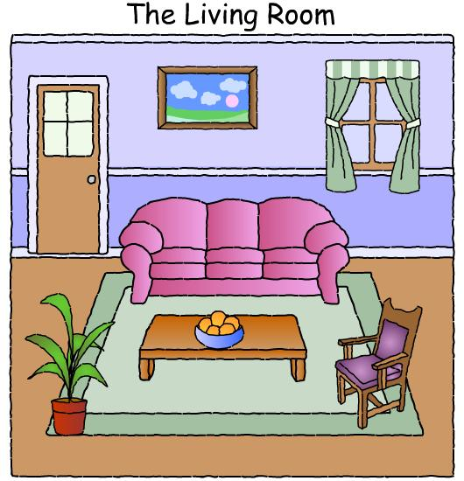

Slide 5
Affirmative Sentences
1.-
2.-
3.-
4.-
5.-
Write 10 sentences about the
previous picture…
Negative Sentences
1.-
2.-
3.-
4.-
5.-

Slide 7
Affirmative Sentences
1.-
2.-
3.-
4.-
5.-
Write 10 sentences about the
previous picture…
Negative Sentences
1.-
2.-
3.-
4.-
5.-

